Slide 1
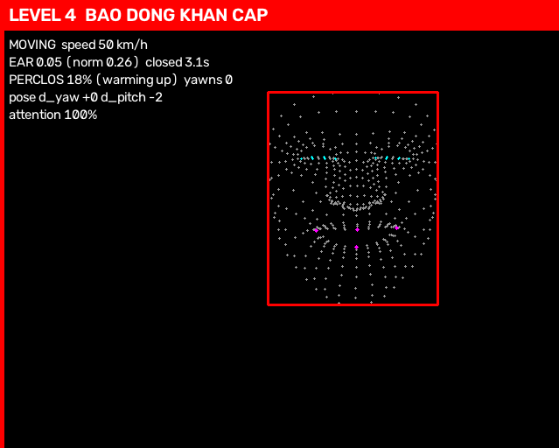
DriveFocus
Giám sát tài xế buồn ngủ và mất tập trung bằng điểm mốc khuôn mặt
Đồ án 3
Sinh viên: Trần Gia Huy • MSSV 10123169 • Lớp 12423TN
Giảng viên hướng dẫn: PGS.TS. Nguyễn Minh Tiến
Trường Đại học Công nghệ Kỹ thuật Hưng Yên, 2026
Giao diện demo, mức 4: nhắm mắt liên tục 3 giây
Notes:
Em xin chào thầy cô. Đề tài của em là DriveFocus, một hệ thống giám sát tài xế đặt trên xe. Hệ thống tự cảnh báo ngay trên thiết bị, không cần mạng và không gửi video đi đâu. Hình bên phải là giao diện demo, chỉ vẽ các điểm mốc trên khuôn mặt, đang ở mức báo động 4.

Slide 2
Bài toán và mục tiêu
Camera trong xe theo dõi tài xế, cảnh báo ngay trên thiết bị và chỉ khi xe đang chạy.
Bốn mức cảnh báo. Mức 4 là báo động, ví dụ khi nhắm mắt liên tục từ 3 giây.
Quyết định bằng thuật toán; mạng nơ-ron chỉ dùng để lấy điểm mốc.
Sự kiện đã ẩn danh được gửi lên máy chủ và nối với hệ thống giao thông Traffic-SM.
4 mức
cảnh báo, từ nhắc nhẹ đến báo động
3 giây
nhắm mắt liên tục là mức 4
0 video
gửi ra khỏi xe, chỉ gửi số đo và sự kiện
Notes:
Khó nhất của bài toán là tránh báo nhầm: chớp mắt, liếc gương hay dừng đèn đỏ đều không phải nguy hiểm. Ngoài ra khi không nhìn rõ mắt thì hệ thống không được kết luận là đang nhắm mắt.

Slide 3
Cảm biến có sẵn, quyết định tự viết
Camera
IR / webcam
Cảm biến
mặt, điểm mốc, tay
Số đo
EAR, MAR, góc đầu
Thuật toán
4 mức cảnh báo
Cảnh báo
còi, LED, sự kiện
→
→
→
→
Cảm biến (mô hình có sẵn)
Quyết định (tự viết)
MediaPipe Face, Hand, Pose trên máy tính
Trên chip: mô hình có sẵn trong SDK K230
Chỉ trả về toạ độ điểm và góc
EAR, PERCLOS, ngân sách chú ý
Khoảng 0,13 ms mỗi khung hình
Ngưỡng nằm trong một tệp YAML
Notes:
Em không huấn luyện mô hình phân loại hành vi vì bộ State Farm không có nhãn nhắm mắt hay ngáp. Thay vào đó em dùng các mô hình có sẵn để lấy điểm mốc, rồi tự viết phần quyết định. Phần này rất nhẹ nên có thể chạy trên chip K230.

Slide 4
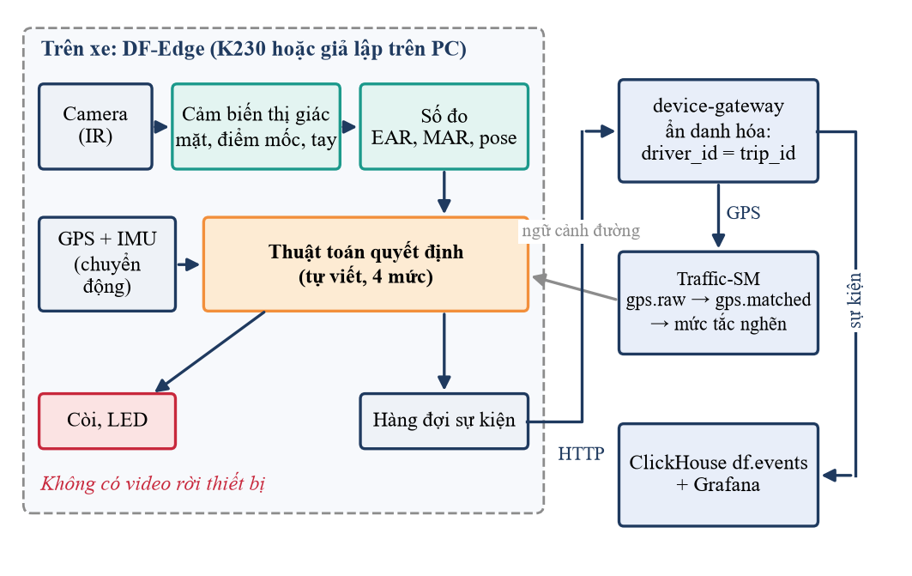
Kiến trúc hệ thống
DF-Edge
Trên xe, tự quyết định, chạy được khi mất mạng.
DF-Cloud
Gateway thay mã tài xế bằng mã chuyến đi.
Traffic-SM
Nhận GPS, khớp bản đồ, tính tắc nghẽn.
Notes:
Video không bao giờ rời khỏi thiết bị. Gateway bỏ mã thiết bị trước khi chuyển GPS sang Traffic-SM, bảng ghép chuyến đi với thiết bị được lưu riêng.

Slide 5
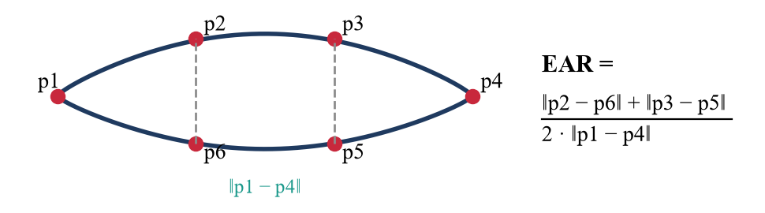
Các số đo hình học
PERCLOS
Tỉ lệ thời gian nhắm mắt trong 60 giây.
1
MAR
Độ mở miệng; ngáp khi há miệng từ 1,5 giây.
2
Chia EAR cho EAR lúc mở mắt của chính tài xế; mắt nhắm khi kết quả nhỏ hơn 0,5.
Tư thế đầu
Ma trận biến đổi của MediaPipe; pitch dương là cúi.
3
Không nhìn rõ mắt thì ghi là không xác định, không bao giờ coi là nhắm mắt.
Tay và đầu
Khoảng cách tay tới tai, tới miệng.
4
Notes:
EAR tính theo toạ độ điểm ảnh. Cách tính PERCLOS theo thời gian em tham khảo từ dự án driver-state-detection trên GitHub.

Slide 6
Bốn mức cảnh báo
Bình thường
mức 0
Nhắc nhẹ
mức 1
Cảnh báo
mức 2
Nguy hiểm
mức 3
Báo động
mức 4
→
→
→
→
Lên mức ngay khi đủ điều kiện, xuống từng bậc sau 1, 1, 2 và 3 giây để không nhấp nháy.
Mức | Nhắm mắt liên tục | Đầu ra
1 | ≥ 0,5 giây | LED vàng, một tiếng bíp
2 | ≥ 1,0 giây | LED cam, lời nhắc
3 | ≥ 2,0 giây | LED đỏ, chuông ngắt quãng
4 | ≥ 3,0 giây | Còi liên tục: báo động
Chỉ khi xe chạy
Chạy: từ 10 km/h trong 3 giây
Dừng: dưới 3 km/h trong 5 giây
Nhìn lệch, điện thoại, ngáp, gục đầu cũng dùng 4 mức này.
Notes:
Chỉ mức 4 là báo động, các mức thấp hơn chỉ nhắc nhở để tài xế tự điều chỉnh. Hai ngưỡng tốc độ khác nhau giúp hệ thống không bật tắt liên tục khi xe đi chậm lúc kẹt xe.

Slide 7
Ngân sách chú ý
Cách hoạt động
Mất tập trung thì A giảm dần, nhìn lại đường thì A tăng dần.
A dưới 0,75; 0,58; 0,33 là mức 1, 2, 3. A về 0 là mức 4.
Liếc đường 0,3 giây không đủ để hồi lại, nên vẫn cảnh báo người nhắn tin.
Notes:
Ý tưởng này em lấy từ dự án openpilot. Nếu mỗi lần liếc đường lại đặt bộ đếm về 0 thì người vừa lái vừa nhắn tin sẽ không bao giờ bị cảnh báo. Đường màu xanh là nhìn lệch liên tục, về 0 sau đúng 6 giây.

Slide 8
Thời gian nhắm mắt và mức cảnh báo
3,00 s
lên mức 4, đúng yêu cầu
20/20
lần lên mức 4 khi nhắm 3,5 s, có nhiễu
0/20
lần cảnh báo khi chỉ chớp mắt 0,3 s
Xe dừng, nhắm mắt 10 giây: không có cảnh báo nào.
Notes:
Em dùng một ảnh thật và tạo ảnh mắt nhắm bằng cách phủ màu da lên vùng mắt (EAR mở 0,205, EAR nhắm 0,067). Từ đó tạo chuỗi 15 khung/giây với nhiều thời gian nhắm khác nhau. Vì có dung sai 0,2 giây nên nhắm khoảng 2,9 giây vẫn lên mức 4. Thí nghiệm này chủ yếu kiểm tra logic, chưa phải độ chính xác ngoài thực tế.

Slide 9
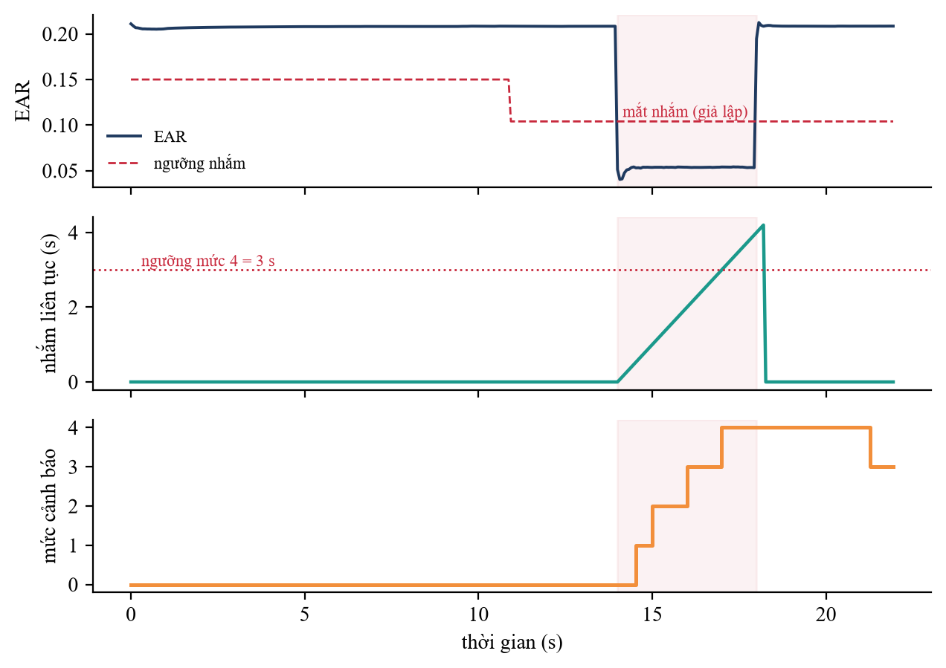
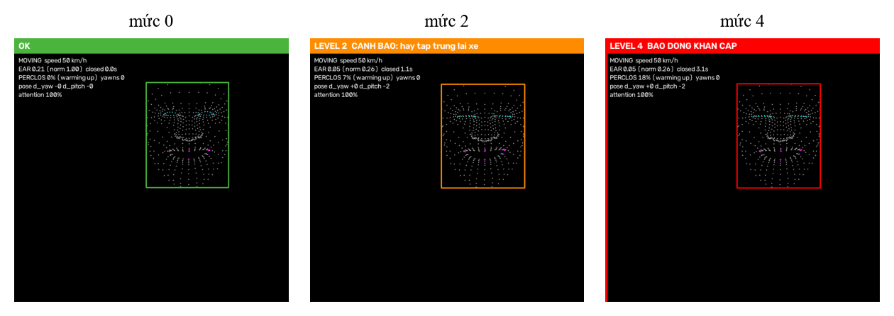
Tín hiệu và giao diện demo
EAR giảm dưới ngưỡng khi nhắm mắt
Thời gian nhắm tăng đều, mức tăng từng bậc
Mở mắt thì mức giảm dần, không tắt ngay
Mỗi mức có một kiểu âm báo
Notes:
Đây là video thử gồm 14 giây mở mắt rồi 4 giây nhắm. Giao diện bên phải chỉ vẽ các điểm mốc trên nền đen, không lưu ảnh khuôn mặt.

Slide 10
Thử trên State Farm: ảnh chụp nghiêng
27,6%
ảnh tìm thấy mặt (842/3052)
85,0%
ảnh tìm thấy tư thế cơ thể
17
ảnh đủ rõ để đo EAR
Notes:
Camera State Farm đặt phía ghế phụ nên tài xế bị nhìn nghiêng gần 90 độ. Vì vậy em không đánh giá được phần nhắm mắt trên bộ này, chỉ đánh giá được luật tay gần đầu bằng mô hình tư thế cơ thể. Lớp c9 tìm thấy mặt nhiều vì tài xế quay sang nói chuyện, mặt hướng về camera.

Slide 11
Luật bàn tay gần đầu trên State Farm
Luật | Test P / R / F1 | AUC
Gọi điện | 0,55 / 0,25 / 0,34 | 0,75
Uống nước | 0,16 / 0,23 / 0,19 | 0,65
2,1%
40,7%
báo nhầm ở lớp lái an toàn
đánh dấu đúng ở lớp gọi điện tay trái
Chưa phân biệt được gọi điện, uống nước, chải tóc; không phát hiện được nhắn tin.
Notes:
Ngưỡng được chọn trên tập val rồi giữ nguyên để thử trên tập test với các tài xế khác. Kết quả chưa tốt: F1 chỉ 0,34 với gọi điện và 0,19 với uống nước. Nếu coi là bộ phát hiện chung việc đưa tay lên đầu thì phân biệt được với lái xe bình thường, nhưng không biết đó là gọi điện hay uống nước.

Slide 12
Máy chủ và kết nối Traffic-SM
Thiết bị
GPS rút gọn, sự kiện
Gateway
ẩn danh, đổi định dạng
Traffic-SM
gps.raw → gps.matched
→
→
Nội dung kiểm tra | Kết quả
Điểm GPS gửi qua gateway | 49 điểm của 3 chuyến: nhận 49, từ chối 0
Mã tài xế phía Traffic-SM | là mã chuyến đi, không có mã thiết bị
Sự kiện được lưu | 6 sự kiện, không trùng, không có mã thiết bị
Mất mạng rồi có lại | 7 bản ghi gửi lại thành công
So định dạng với 200 dòng thật | khớp cả 200 dòng
Lần chạy thử dùng máy chủ giả lập theo đúng quy tắc kiểm tra của Traffic-SM, chưa chạy với Traffic-SM thật.
Notes:
Cổng nhận dữ liệu của Traffic-SM kiểm tra khá chặt: đủ 11 trường số, giờ theo UTC+7, loại xe chỉ là car hoặc bike. Em kiểm tra bằng cách chạy lại trên 200 dòng dữ liệu thật của Traffic-SM.

Slide 13
Hiệu năng và kiểm thử
30,3 ms
0,13 ms
~33
phần cảm biến mỗi khung
phần quyết định mỗi khung
khung hình/giây trên CPU
70 bài kiểm thử đều đạt
50 bài cho thiết bị, 20 bài cho gateway
Có một kịch bản ghi sẵn để kiểm tra lại khi chuyển chương trình sang chip K230.
Notes:
Đo trên 12th Gen Intel(R) Core(TM) i5-12400F, khung hình 820x1024. Phần quyết định gần như không tốn thời gian, phần lâu nhất là MediaPipe. Em chưa đo được trên chip K230.

Slide 14
Hạn chế và hướng phát triển
Hạn chế
Hướng phát triển
Chưa thử với webcam và người lái thật
Chưa có dữ liệu mặt nhìn thẳng có nhãn (NTHU-DDD, YawDD, DMD)
Luật tay gần đầu còn yếu (F1 0,34 và 0,19)
Chưa chạy trên K230 và Traffic-SM thật, chưa có bảo mật
Đánh giá trên NTHU-DDD, YawDD, DMD và video tự quay
Chuyển phần cảm biến sang mô hình của SDK K230
Nối với Traffic-SM thật, làm bản đồ rủi ro theo đoạn đường
Bổ sung bảo mật: mTLS, phân quyền, cập nhật có chữ ký
Notes:
Các ngưỡng hiện tại mới là giá trị ban đầu. Phần em làm được chắc chắn là logic quyết định, độ trễ và việc ẩn danh dữ liệu. Độ chính xác ngoài thực tế thì em chưa kiểm chứng được.

Slide 15
Kết luận
Phần quyết định tự viết
EAR, PERCLOS, ngân sách chú ý, xác định xe chạy, 4 mức
1
Nhắm mắt 3 giây là mức 4
lên đúng 3,00 s; không báo khi chớp mắt hay khi xe dừng
2
Nhẹ và có kiểm thử
0,13 ms mỗi khung; 70 bài kiểm thử
3
Còn hạn chế về dữ liệu
State Farm chỉ thấy mặt ở 27,6% ảnh; luật tay gần đầu F1 0,34
4
Em xin cảm ơn thầy cô đã lắng nghe
Notes:
Em xin cảm ơn thầy cô đã lắng nghe, em xin được nghe câu hỏi và góp ý.

